Slide 1
과제#2
AWA Lambda 기능을 활용한 서비스 생성 (API Gateway 활용)
강의명 : IoT플랫폼과 IoT장치 설계
학과 : 산업인공지능학과
학번 : 2021254011
이름 : 방 창 현

Slide 2
과제#2
AWS Lambda 기능을 활용하여 다음 기능을 수행하는 서비스를 생성
1) AWS Lambda 서비스 사용,
2) runtime은 Node.js,
3) trigger는 API Gateway 활용,
4) API Gateway 를 통한 호출시 AWS Lamda 함수가 실행되면서 로그에 출력하는 예제

Slide 3
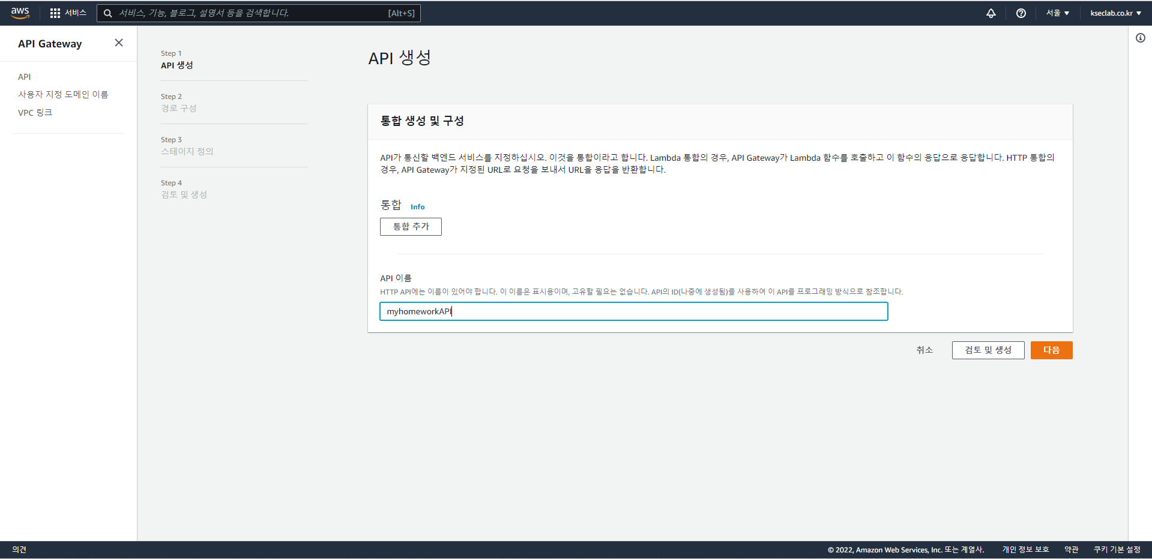
1. API 생성

Slide 4
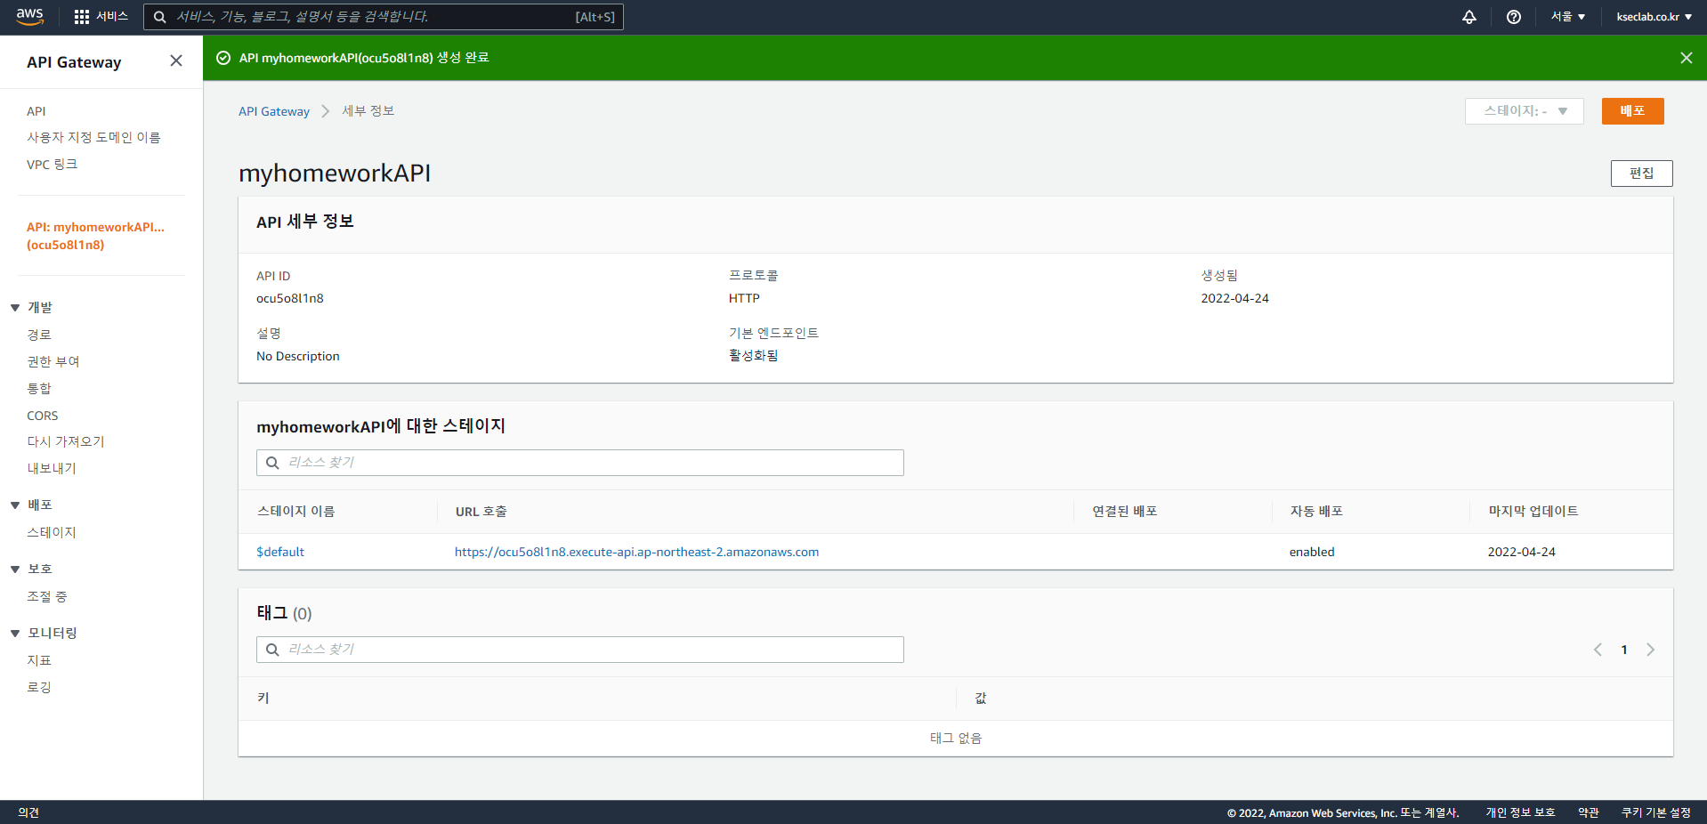

Slide 5
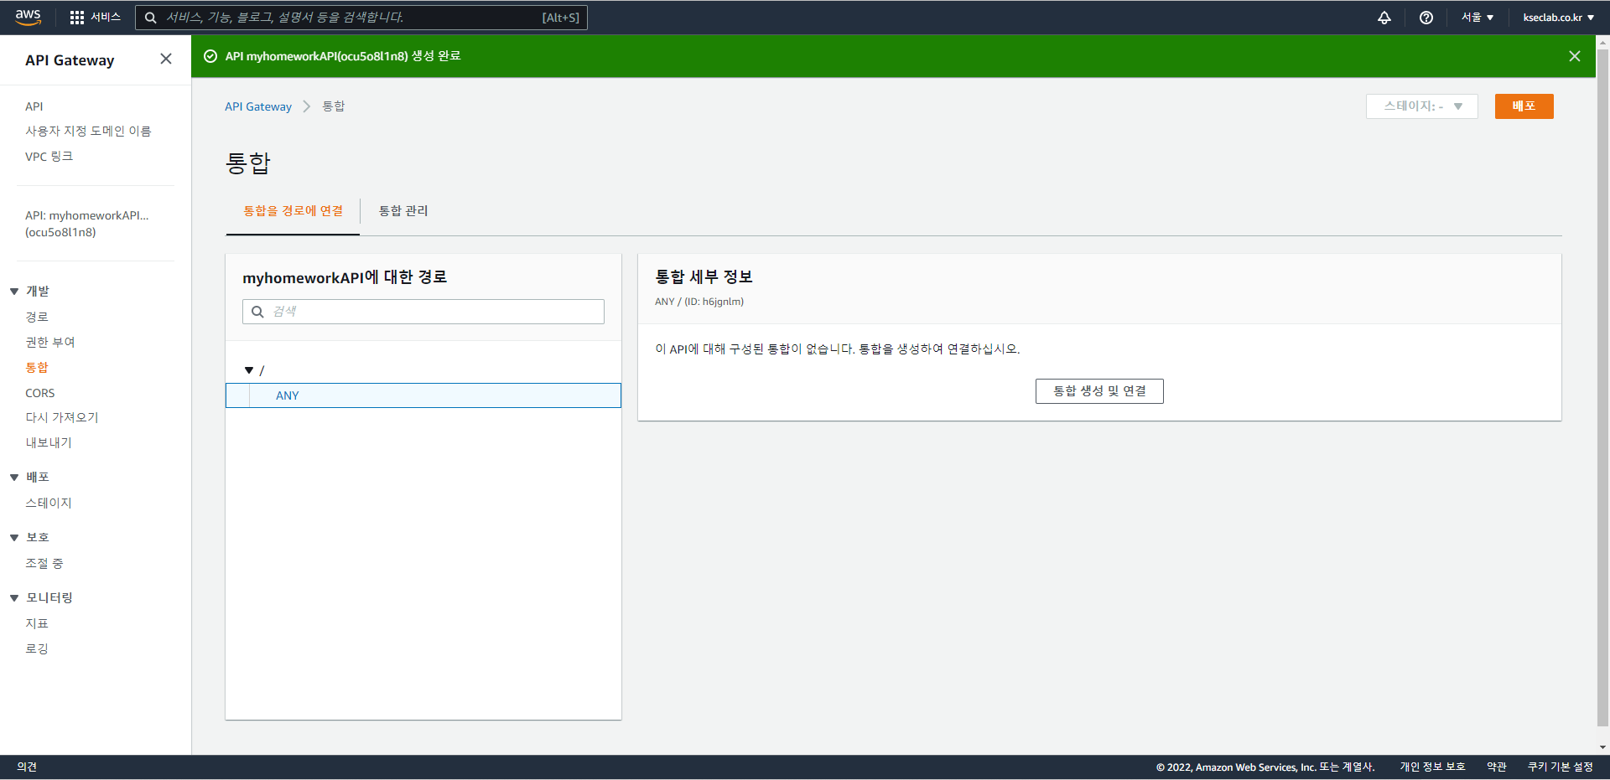

Slide 6
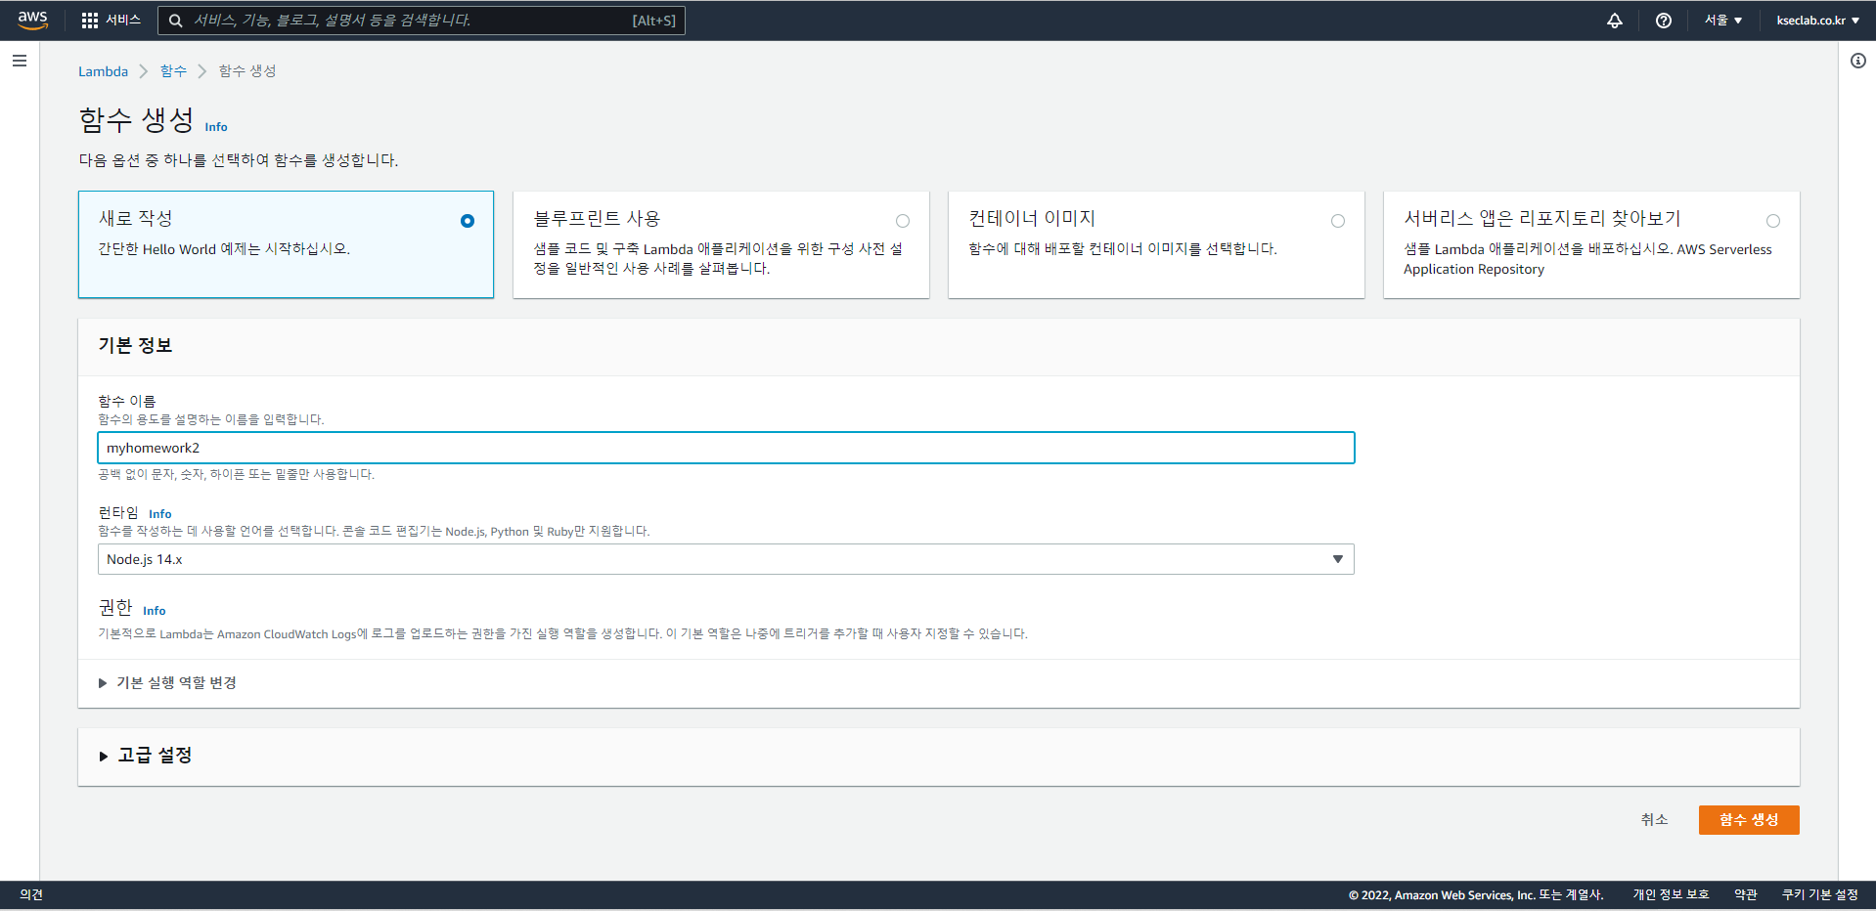
2. 함수 생성

Slide 7
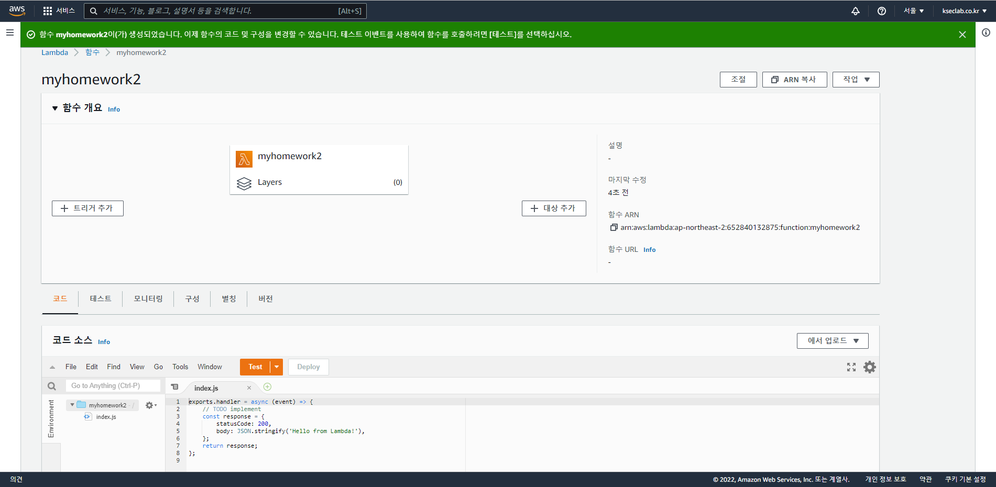

Slide 8
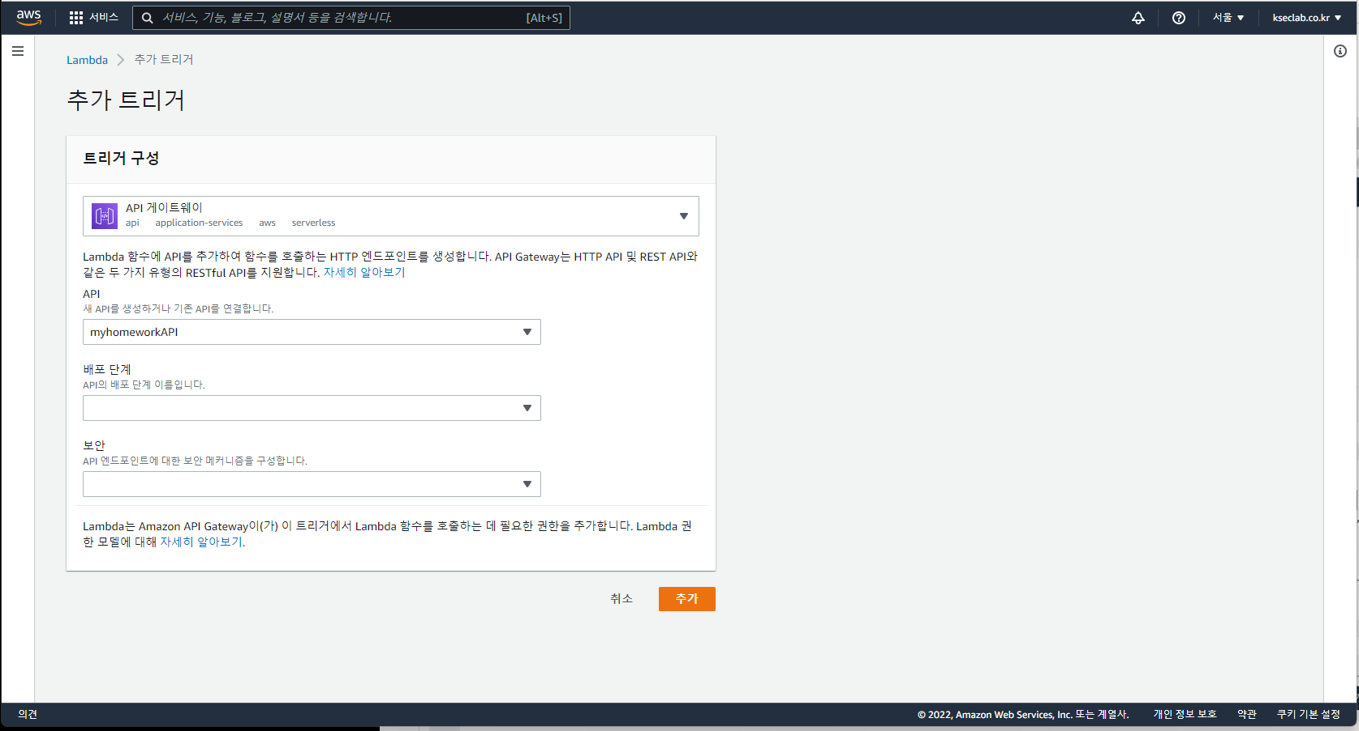
3. 트리거 추가

Slide 9
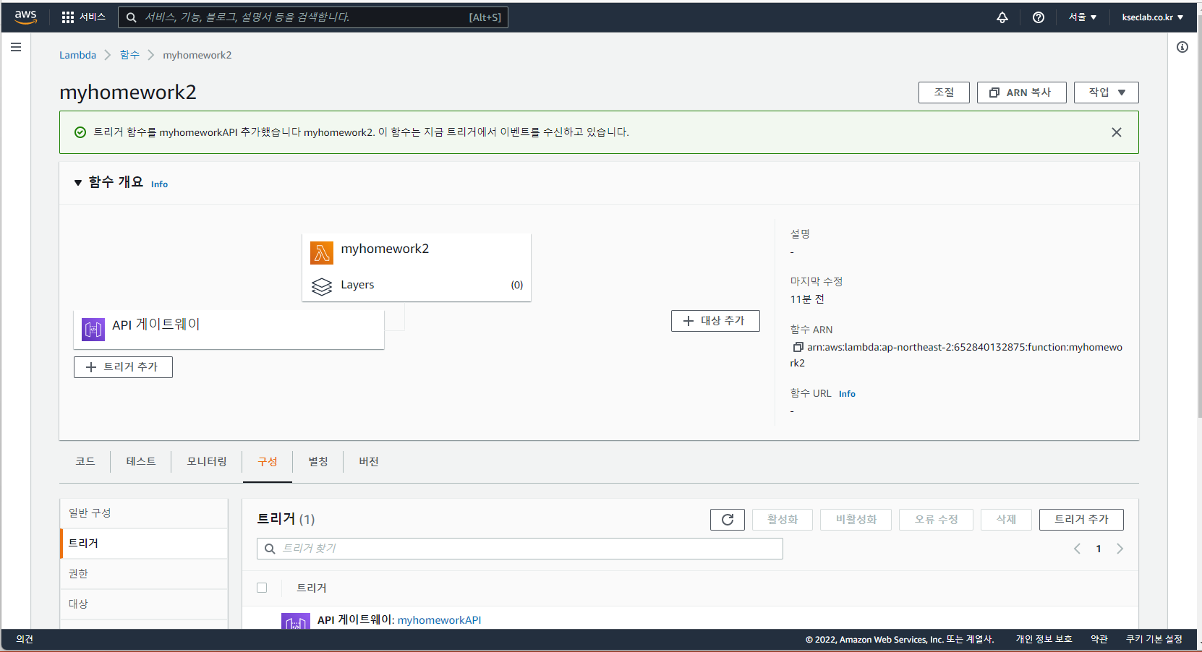

Slide 10
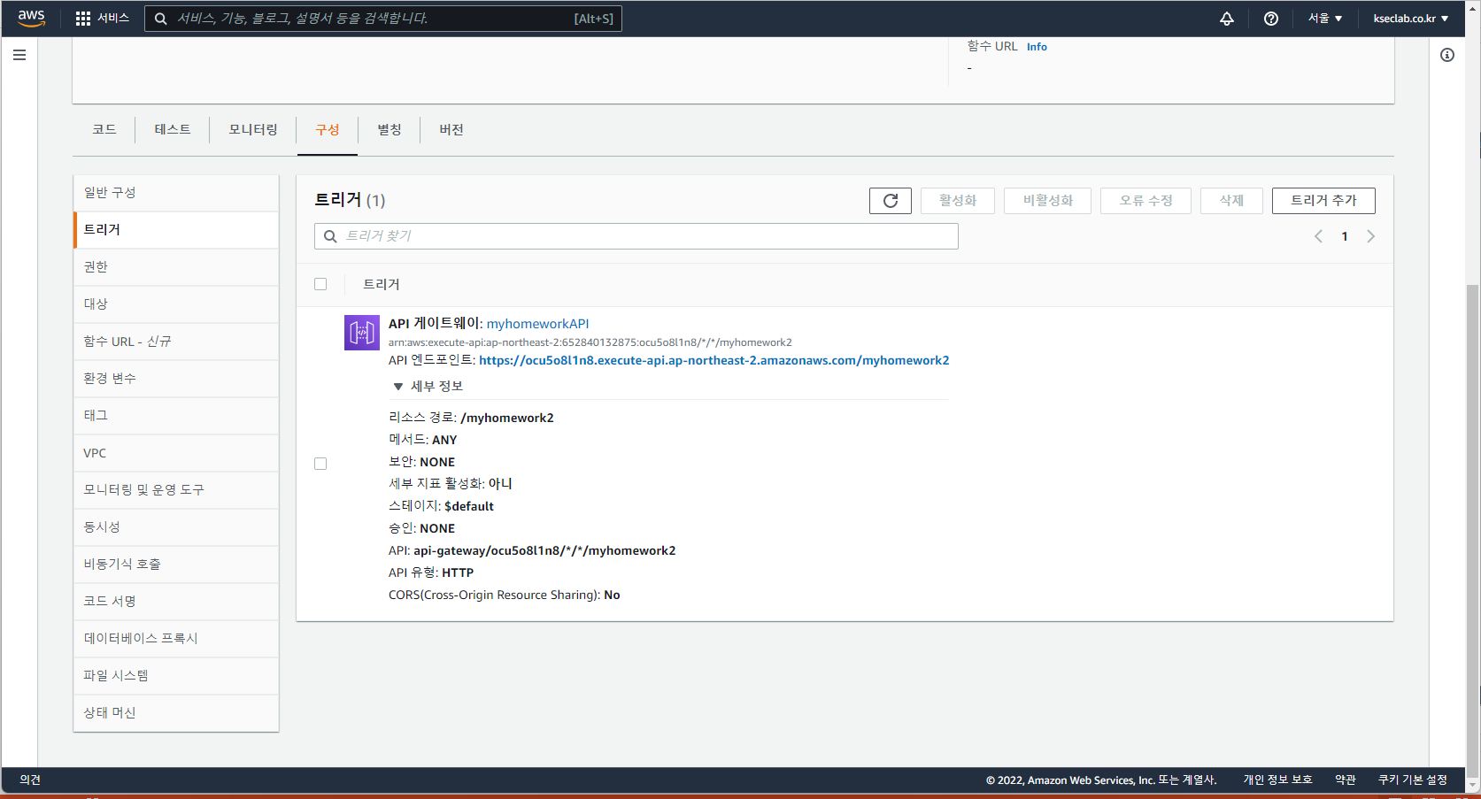

Slide 11
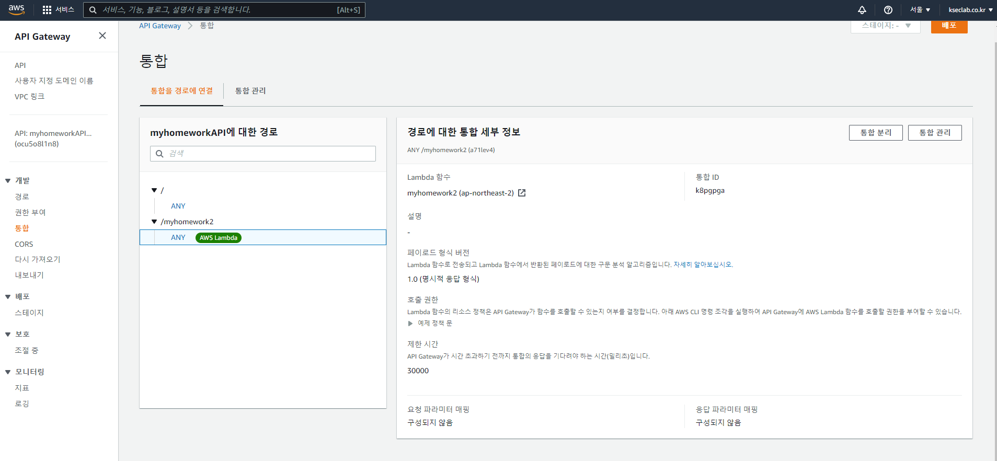

Slide 12
4. 소스 코딩
console.log('Loading function');
exports.handler = async (event) => {
// TODO implement
console.log('value1 =', event.key1);
console.log('value2 =', event.key2);
console.log('value3 =', event.key3);
return event.key1;
};

Slide 13
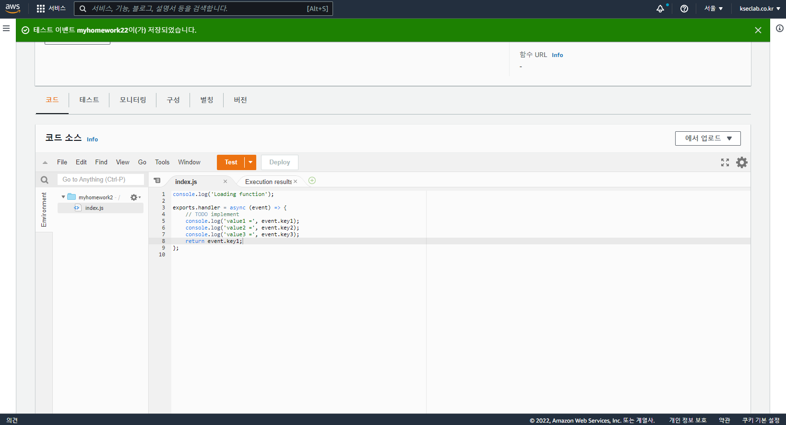

Slide 14
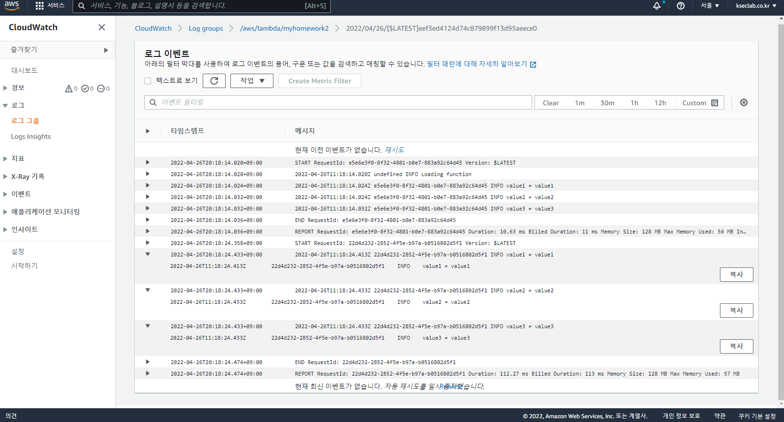
5. 로그 확인

